Slide 1
Комплексная система внутреннего мониторинга динамики формирования личностных образовательных достижений обучающихся как основной элемент новой школьной системы оценки качества образования в условиях реализации ФГОС ООО
МАОУ гимназия № 2
Новороссийск

Slide 2
Основная цель данного периода деятельности КИП -
завершение апробации соответствующей требованиям ФГОС ООО школьной модели комплексной системы внутреннего мониторинга динамики формирования личностных достижений обучающихся, расширение сетевого взаимодействия.

Slide 3
Задачи деятельности на 2018 год
1. Анализ второго года апробации системы оценки в МАОУ гимназия № 2. Определение критериев эффективности.
2. Внедрение системы внутреннего мониторинга личностных УУД
3. Диссеминация опыта посредством проведения семинаров/вебинаров.
4. Издание методического пособия

Slide 4
Теоретические результаты – продукты инновационной деятельности:
-выявлена и описана новая педагогическая проблема – необходимость разработки и апробации мониторинга динамики формирования личностных образовательных достижений обучающихся;
-выявлено противоречие в образовательных системах краевых школ - противоречие между сформировавшимся заказом на соответствующую требованиям ФГОС ООО новую систему внутреннего мониторинга динамики формирования личностных образовательных достижений обучающихся, с одной стороны, и отсутствием представлений и опыта реализации этой системы в практике образовательных организаций – с другой;
-уточнена формулировка педагогического понятия «мониторинг динамики формирования личностных образовательных достижений обучающихся»;
-обосновано новое понимание содержания, свойств и этапов мониторинга динамики формирования личностных образовательных достижений обучающихся;

Slide 5
Теоретические результаты – продукты инновационной деятельности:
-подтверждена связь уровня предметных образовательных результатов и уровня развития личностных образовательных результатов;
-уточнены принципы построения мониторинга динамики формирования личностных образовательных достижений обучающихся;
-разработана структурно-функциональная модель мониторинга динамики формирования личностных образовательных достижений обучающихся;
-определены критерии и индикаторы эффективности мониторинга динамики формирования личностных образовательных достижений обучающихся;
-выявлены новые характеристики педагогического процесса, обеспечивающего развитие личностных универсальных учебных действий обучающихся;
-обобщен передовой педагогический опыта оценки личностных достижений обучающихся.

Slide 6
Программа (электронная оболочка)
Принцип работы мониторинга строится по аналогии с системой «Сетевой город. Образование» и имеет несколько ролей:
1) учитель: заполняет результаты текущих мониторинговых работ обучающихся, если в них присутствует элемент оценки тех или иных ЛУУД;
2) педагог-психолог: заполняет результаты тестирований, предусмотренных Положением по оценке личностных результатов в соответствии с циклограммой психолого-педагогической службы гимназии;
3) классный руководитель: заполняет результаты наблюдений в процессе различных мероприятий внеурочной деятельности;
4) заместитель директора по НМЭР: не имеет доступа к заполняемым персонифицированным отчетам. Формирует отчеты по конкретному классу, параллели, гимназии для выявления проблемных зон формирования ЛУУД и приятия соответствующих управленческих решений.

Slide 7
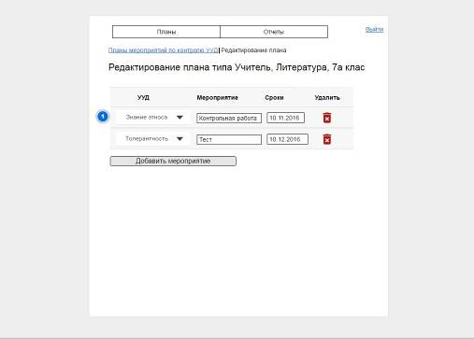
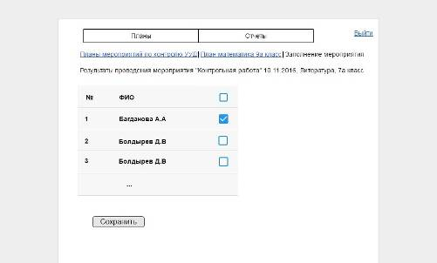
2016 год. Создание электронной оболочки

Slide 8
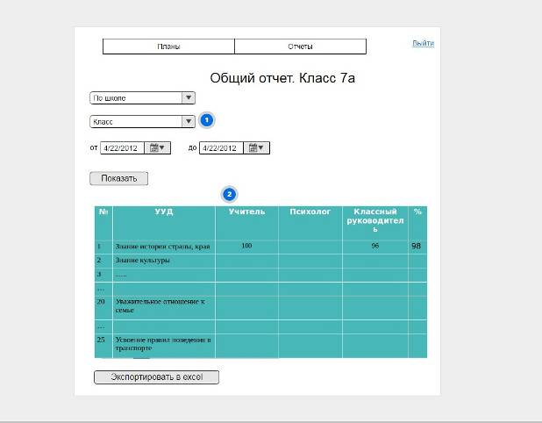

Slide 9
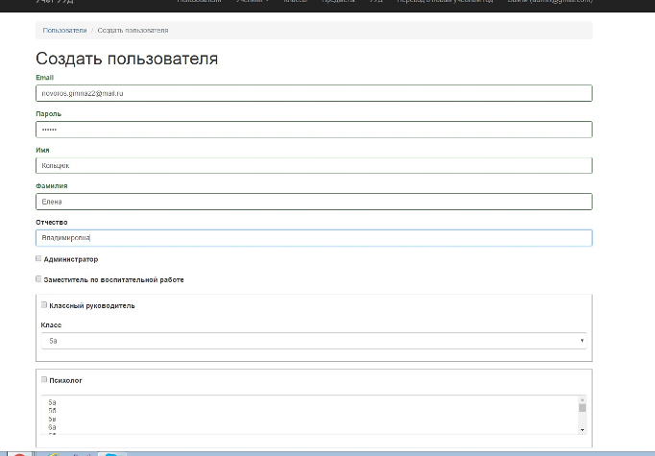
2017 год. Апробация

Slide 10
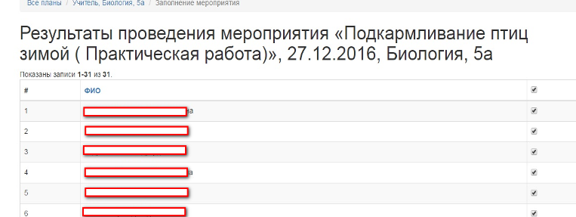

Slide 11
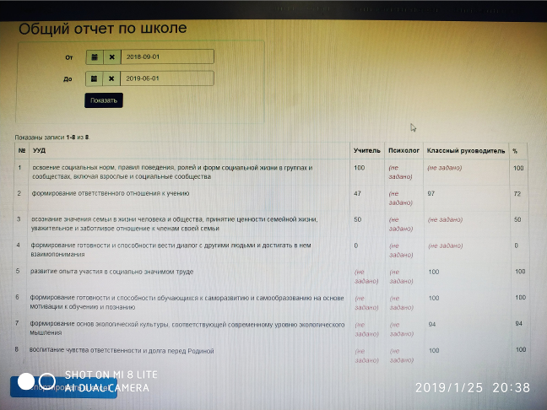
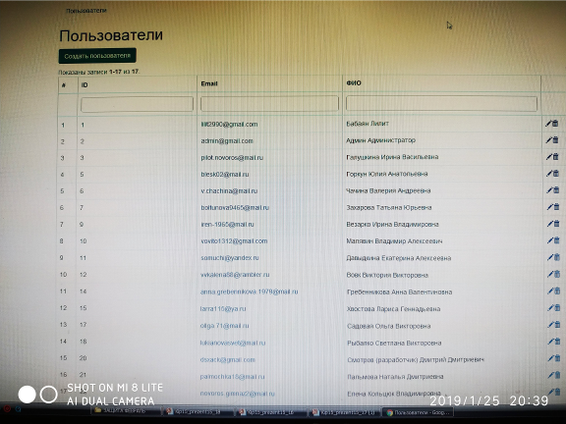
2018 год. Подведение итогов работы электронной оболочки

Slide 12
Организация сетевого взаимодействия
Гимназия сотрудничает с факультетом педагогики, психологии и коммуникативистики Кубанского государственного университета, кафедрой общей и социальной педагогики и кафедрой управления образовательными системами ИРО Краснодарского края.

Slide 13
Развитие интеграционных связей гимназии с другими образовательными организациями
Основная гипотеза инновационного проекта может быть сформулирована следующим образом: «Всесторонний (комплексный) внутренний мониторинг личностных достижений - основа новой школьной системы оценки качества образования в условиях реализации ФГОС ООО».
Партнеры (сетевое взаимодействие, социальные партнеры) МАОУ гимназии № 2 - сетевое взаимодействие образовательных организаций в целях эффективного решения задач по всестороннему мониторингу личностных достижений учащихся реализуется в составе: МБОУ СОШ № 16 пгт. Ильского, МБОУ СОШ №1 г. Тимашевска, МАОУ гимназия № 25 г. Краснодар.

Slide 14
Апробация и диссеминация результатов деятельности КИП
Представление инновационного опыта осуществлялось в следующих форматах:
Краевая конференция (15.12.2015 г.) «Совершенствование организационно-педагогической модели управления качеством образования в условиях реализации ФГОС ООО».
Встреча с представителями администрации муниципального образования Кущевская (15.03.2016 г).
Межрегиональная научно-практическая конференция (09.09.2016 г.) «Актуальные вопросы иноязычного образования в условиях реализации ФГОС»
Форум образовательных инициатив – 2016 и 2017 гг. Представление опыта работы КИП для представителей педагогической общественности

Slide 15
Апробация и диссеминация результатов деятельности КИП
5. Краевой круглый стол (21.04.2017 г., г. Краснодар) «Нормативное, методическое и организационное обеспечение системы оценки метапредметных результатов в основной школе».
6. Краевой семинар (19.04.2017 г., г. Краснодар) «Гуманитарный профиль ФГОС СОО: индивидуальный образовательный проект».
7. Краевой фестиваль образовательных инноваций (август 2017 г)
8. Зональный семинар-практикум (23.10.2018 г.) «Система взаимодействия образовательных организаций для решения задач духовно-нравственного развития и социализации обучающихся». Представление опыта работы КИП.

Slide 16
Практические результаты – продукты инновационной деятельности:
-издано учебно-методическое пособие «Мониторинг динамики формирования личностных образовательных достижений обучающихся; Краснодар. Россия. КубГУ, 2018, 64 с., тираж: 100. Авторы: Кулишов В.В., Кольцюк Е.В., Гребенникова А.В
-опубликованы научно-методические статьи в российских и зарубежных изданиях:
1 «Индивидуальный образовательный маршрут школьника как средство развития его личности». Автор: Галушкина И.В. «Инновационная деятельность педагогов Краснодарского края как ресурс развития региональной системы образования: исследования и методические материалы»: научно-методический сборник/под научной редакцией П.Б. Бондарева. - Краснодар: ГБОУ «Институт развития образования» Краснодарского края, 2015 г.
2 «Forms and methods of prevention of mobbing among younger 16 teenagers in the educational environment» Kulishov V., Arkhandeeva D. Scientific Researches for Development Future: International Conference, San Francisco, California, USA, May 15 2018. Published by B&M Publishing, Р. 64-67, ISBN: 978-1-941655-71-9, Тираж: 100. URL: http://www.colloquium-publishing ... oc/F_2.pdf

Slide 17
Учебно – методическое пособие

Slide 18
Спасибо за внимание

